Slide 1

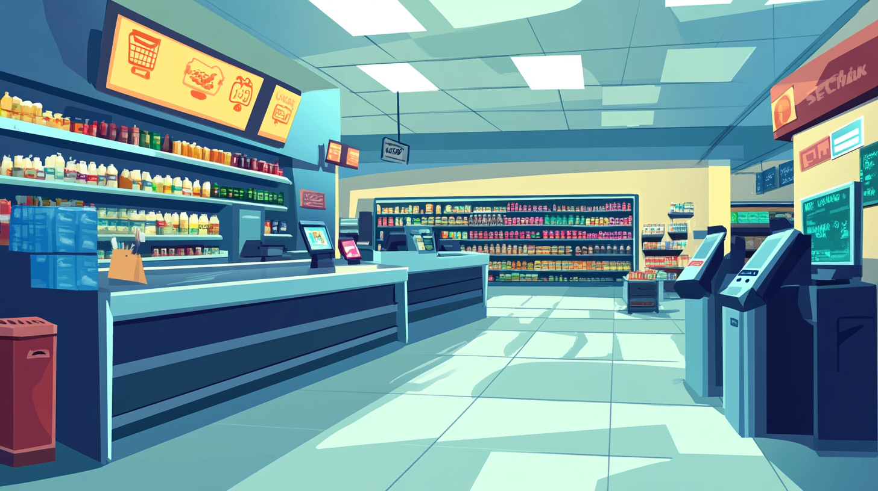












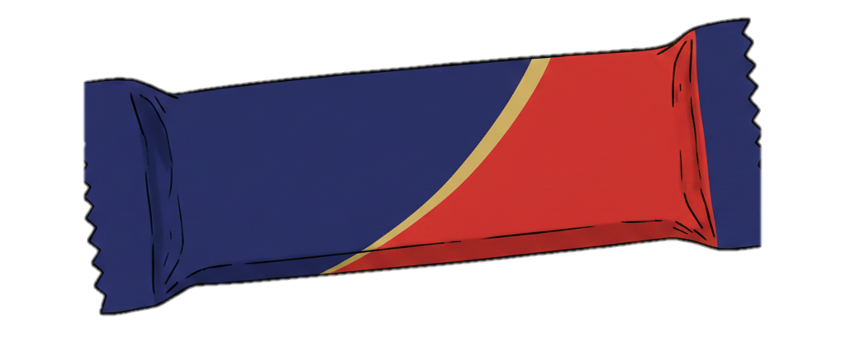




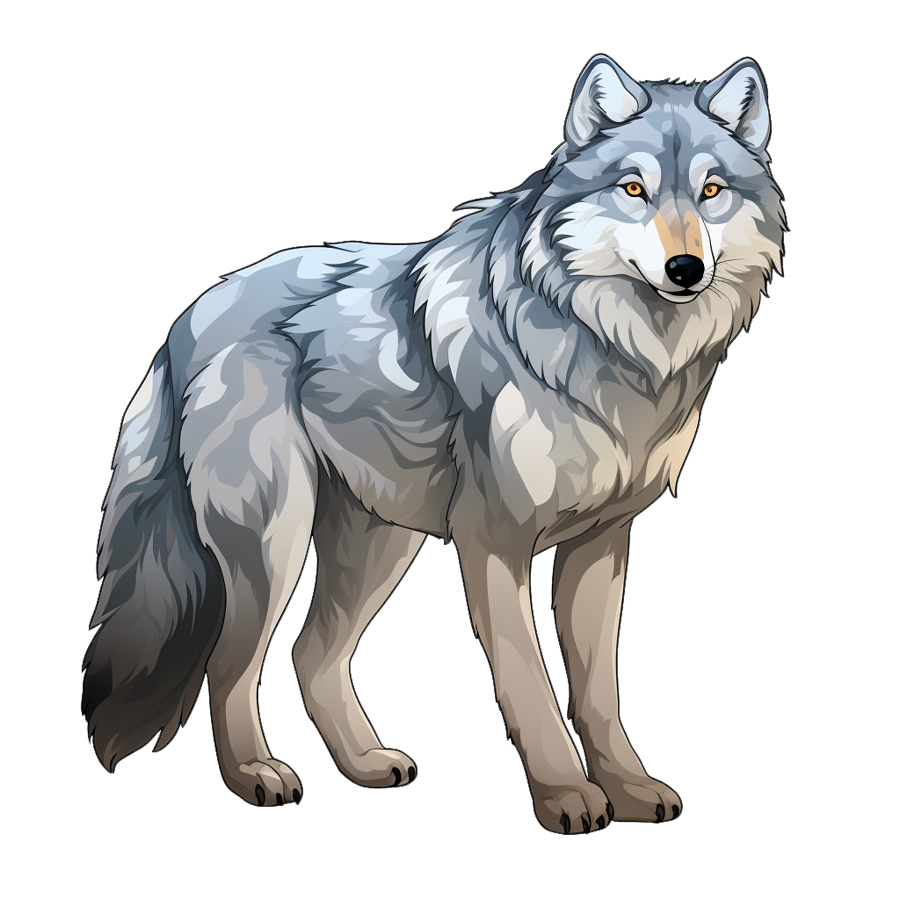


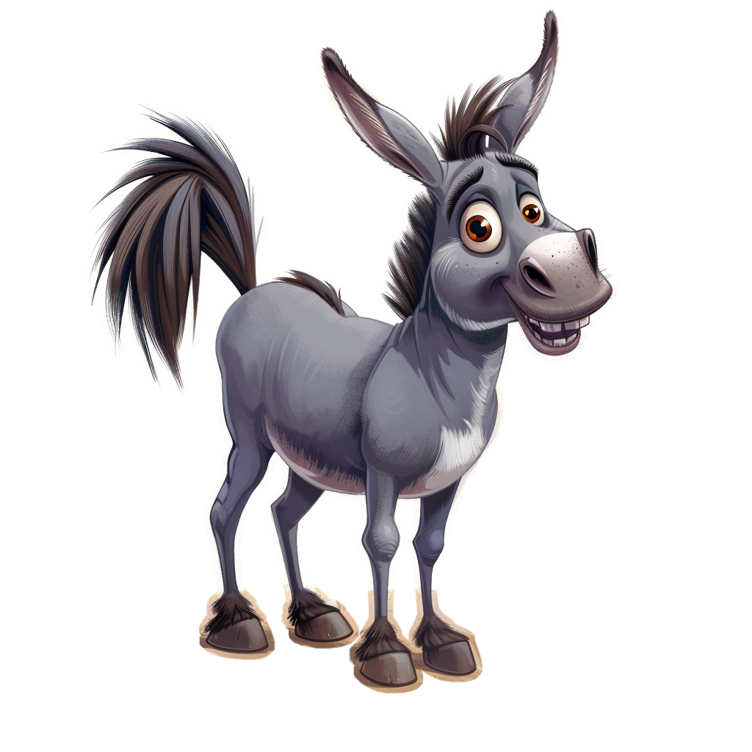



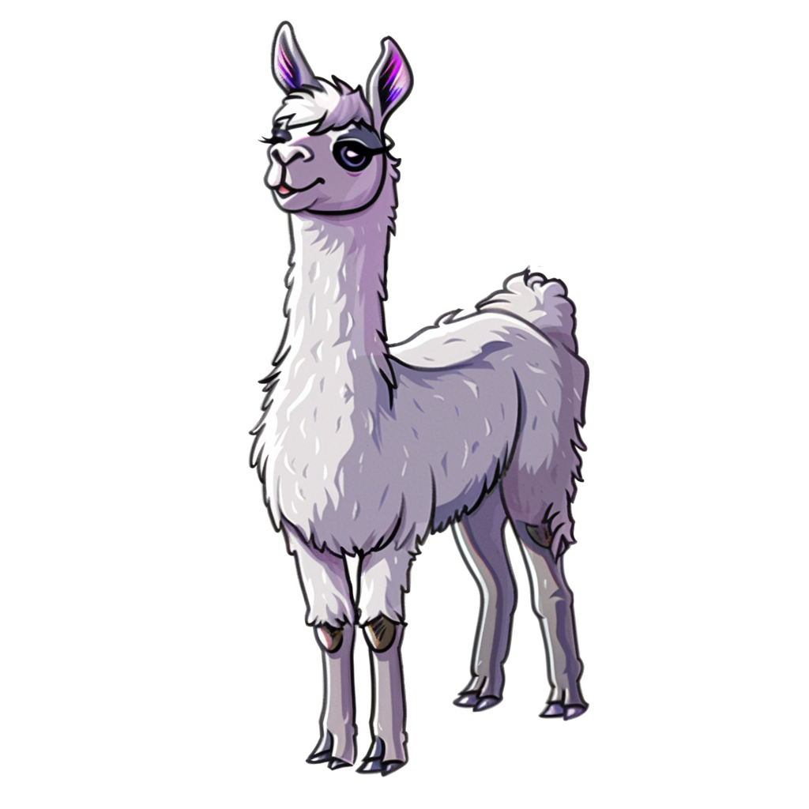


Л
Л
л
Л
Л
л
л
л
л
л
л
л
Свон
Осёв
Вук
Акува
Вама
Куква
Вампочки
Авмаз
Вайм
Вовк
Ёвка
Бевка

